Slide 1
VLASTIVĚDA vypracovala: Mgr. Kateřina SÁLOVÁ ZŠ a MŠ MALÝ ÚJEZD VY_32_INOVACE_01_Vl_ČESKÁ REPUBLIKA

Slide 2
ČESKÁ REPUBLIKA
naše vlast se jmenuje ČESKÁ REPUBLIKA
má asi 10 milionů obyvatel
skládá se ze 3 historických zemí: ČECH, MORAVY a SLEZSKA
hlavním městem ČESKÉ REPUBLIKY je PRAHA
ČESKÁ REPUBLIKA leží uprostřed EVROPY
sousedí s NĚMECKEM, POLSKEM, SLOVENSKEM a RAKOUSKEM

Slide 3
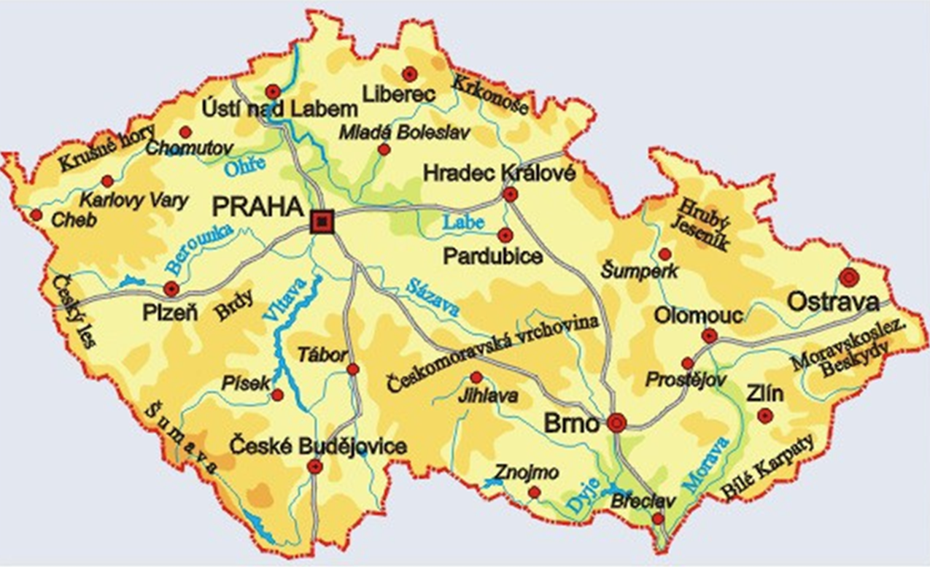
MAPA ČESKÉ REPUBLIKY

Slide 4
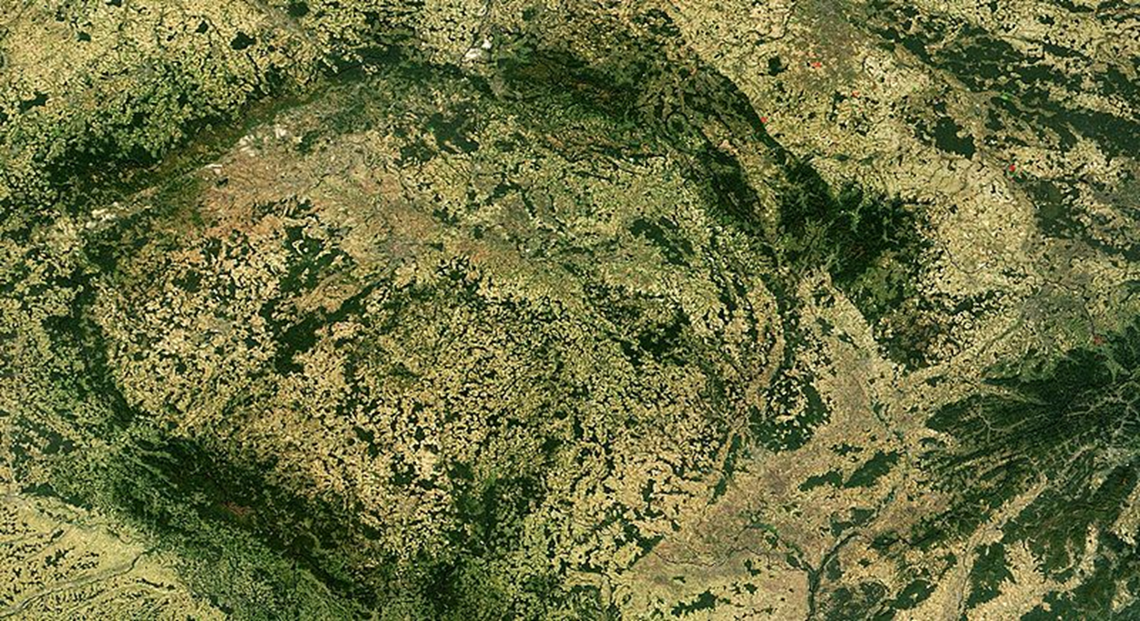
SATELITNÍ POHLED

Slide 5
ČECHY
SLEZSKO
PRAHA
MORAVA

Slide 6
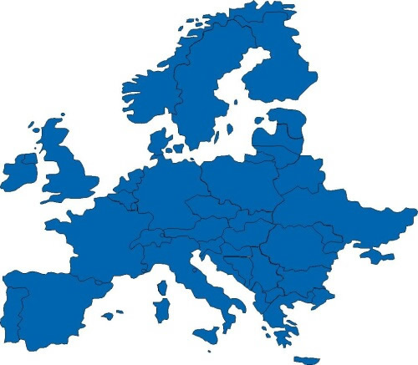
EVROPA

Slide 7
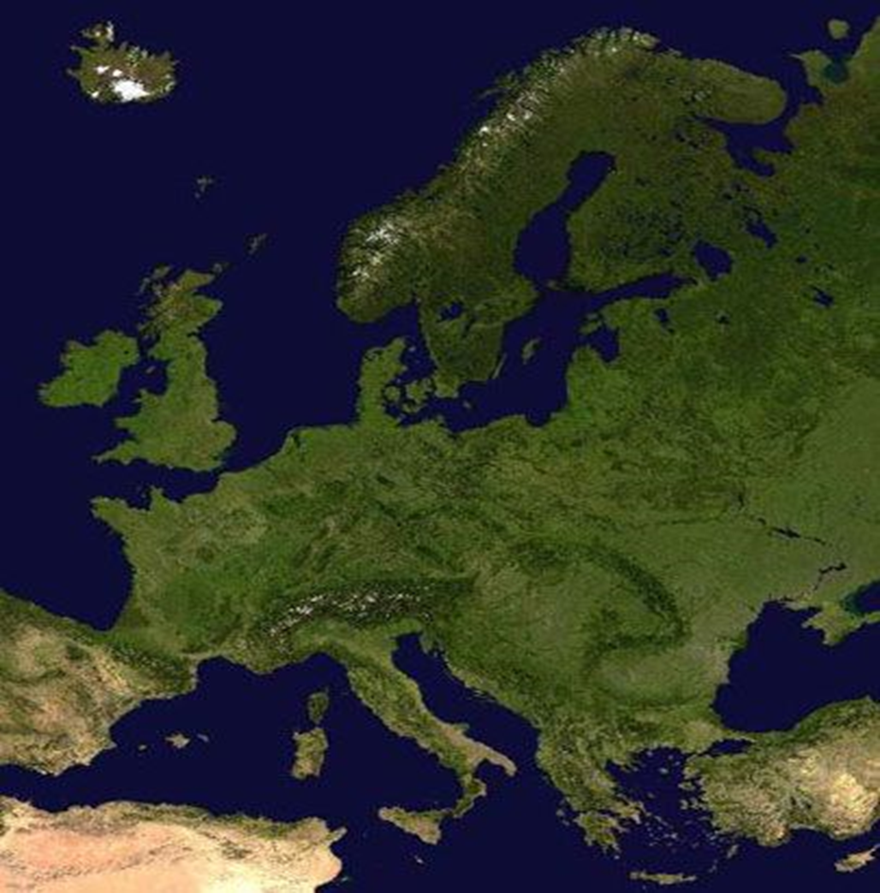
EVROPA

Slide 8
NĚMECKO
POLSKO
SLOVENSKO
RAKOUSKO

Slide 9
TEST:
Jak se jmenuje naše vlast? __________________________________
Kolik má obyvatel? __________________________________
Z kolika historických částí se skládá? Zakroužkuj. 1 2 3
Vypiš je: ________________________________________________
Jak se jmenuje hlavní město? __________________________________
Kde leží Česká republika? __________________________________
S kým sousedí Česká republika? __________________________________

Slide 10
ZDROJE:
http://cs.wikipedia.org
http://www.galerie-map.cz
http://www.uhul.cz/slhp3/images/maparep.gif
http://www.zfcr.cz/images/map_europe.jpg

